Slide 1
Réunion le 21 janvier 2021
à 10 Hr 00 pour le Conseil
d’Administration
Les administrateurs.
Les membres de Droit.
Les conservateurs du musée.
Les membres d’Honneur.
Les invité(e)s.
(plus conjoint et/ou conjointe)
ACTIVITE SUPPRIMEE POUR CAUSE DE PANDEMIE,
SUR DECISION DU CHOD, PAS D’ACTIVITE JUSQU’AU
31 JANVIER 2021 DANS LES QUARTIERS.

Slide 2
Excusé:
Absent et excusé

Slide 3
1 - Suivi de la réunion précédente. 2 – Vœux du Président. 3 – Préparation pour l’AG 2021. 4 – Cotisation 2022. 5 – Carnet d’adresses. 6 - Situation du site internet. 7 - Situation des membres effectifs, adhérents, de droit et d’honneur au 31 décembre 2020. 8 - Situation comptable au 31 décembre 2020.
Ordre du jour (1)

Slide 4
9 – Les départs à la retraite des militaires du 4 Gn en 2021. 10 – Remerciements décès, 11 - Questions ? 12 - Remarques. 13 – Divers. 14 – Le « SURPASSE-TOI » n° 155 de 2021, 15 - Tour de table. 16 – L’ordre du jour pour la prochaine réunion. 17 - Prochaine réunion.
Ordre du jour (2)

Slide 5
1 - Analyse et bilan de l’AG 2020. en ordre 2 - Préparation des départs à la retraite en 2021 des militaires du 4 Gn. en ordre 3 - Les noces 2020 & 2021 en 2021. en cours 4 - Calendrier des activités de l’Amicale en 2021. en adaptation 5 - Situation du voyage de la mémoire 2020 et projet pour 2021. en cours 6 - Membre d’HONNEUR Jean-Marie DUPRE. en cours 7 - Situation du site internet de l’Amicale. en ordre
1 – 1 Suivi de la réunion
précédente

Slide 6
8 - Situation des membres effectifs, adhérents, de droit et d’honneur au 26 octobre 2020. en ordre 9 - Situation comptable au 26 octobre 2020. en ordre 10 – Remerciement noces de Diamant. en ordre 11 - Questions ? en ordre 12 - Remarques. en ordre 13 - Divers. en ordre
1 – 2 Suivi de la réunion
précédente

Slide 7
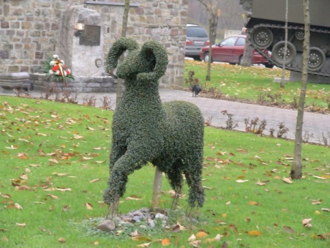
2 - Vœux 2021 du Président

Slide 8
3 – 1 Organisation de
l’AG du 25 mars 2021
Report souhaitable pendant le BBQ du 10 juin 2021
Note au CO du 4 Gn . Jean-Marc Wuillaume
Note au Comd Cie EMS = + S2 (entrées quartier). Jean-Marc Wuillaume
Inscription dans le ST 156 + procuration. Daniel Delmée
Voir pour le menu. Jean-Marc Wuillaume
- Locaux pour les activités. (?)
Préparation de la réunion. - Liste des membres effectifs (en ordre de cotisation).Daniel Delmée - Matériel pour la projection + micro (dans note CO). Jean-Marc Wuillaume - Support musical. Daniel Delmée
Les vins et apéritif. Jean-Marie Dupré
Le transport des vins le jour avant. Jean-Marie Dupré + Cpl de corps
- Fond de caisse pour les vins. Daniel Cléda
- Assistance au bar au départ pour les vins Alain Lefèvre
Matériel boutique de l’Amicale pour vendre pendant l’AG. Jean-Marie Kalin
Reportage photos. Michelle Gillain et Daniel Delmée
- Compte-rendu de l’AG. Philippe Constantin

Slide 9
3 – 2 Organisation de l’AG du 25 mars 2021
Adaptation avec le BBQ du 10 juin 2021
Timing de l’AG. - Accueil à 09 Hr 00 le comité (café). - Membres vers la salle de réunion à 09 Hr 45 et faire signer les membres effectifs (uniquement). Daniel Gillain + Michel Pirnay - Début de l’assemblée à 10 Hr 00. Président + secrétaire - Fin de l’assemblée à 11 Hr 15. Président - Pause de 15 min invitation aux personnes restées dans salle
Sainte - barbe à nous rejoindre. - A 11 Hr 30. Présentation du feedback du voyage de la mémoire du 03 octobre 2019. Daniel Gillain Présentation du voyage de la mémoire du 30 septembre 2021. Jean-Paul Hames et Jean-Marc Wuillaume - A 12 Hr 00 Deux exposés par le 4 Gn sur des missions à l’étranger. (?) - A 12 Hr 30 Apéritif. Jean-Marie Dupré + Alain Lefèvre - A 13 Hr 00 BBQ. HORECA - A 19 Hr 00 Fin des l’activités.
- Retour des vins restants dans la réserve. Jean-Marie Dupré

Slide 10
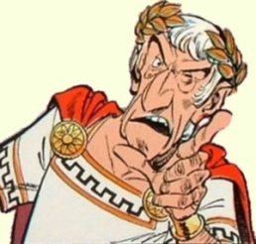
3 – 3 Organisation de l’AG
du 25 mars 2021 noces
Se fera pendant le BBQ du 10 juin 2021
Pendant | Noms | Noces | Remarques
BBQ | CRUCQ Jean-Marie | Or 2020 | Fleurs + plaquette
BBQ | GILLET Pol | Or 2020 | Fleurs + plaquette
BBQ | KALIN Jean-Marie | Or 2020 | Fleurs + plaquette
BBQ | JAKERS Jean | Or 2020 | Fleurs + plaquette
BBQ | MORTIER Alain | Orchidée | Fleurs
BBQ | TINSONNET Leonel | Orchidée | Fleurs
 | Repas offert pour les noces
BBQ | Monsieur et Madame DUPRE Jean-Marie | Membre d’Honneur | Fleurs + parchemin et cadre
10

Slide 11
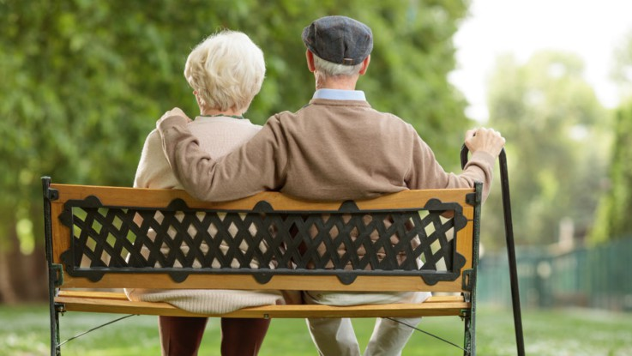
3 - 4 Organisation du BBQ du 10 juin 2021 (les noces)
Pendant | Nom | Date | Remarques
BBQ | BOURGUIGNON Guy | Orchidée | Fleurs uniquement
BBQ | PIGARELLA Guy | Orchidée | Fleurs uniquement
BBQ | COLSON Michel | Diamant | Fleurs uniquement
BBQ | MONSEUR Armand | Diamant | Fleurs uniquement
BBQ | LACROIX Adrien | Palissandre | Fleurs uniquement
BBQ | RANDOLET André | Or 2021 | Plaquette + Fleurs
01 plaquette Or pour 2021 = Jean-Marie Kalin
Fleurs = Daniel Delmée
11

Slide 12
Une partie (noces - membre d’HONNEUR) peut se faire pendant l’apéro Pour pouvoir participer à l’activité, les membres doivent: Ils doivent être en ordre de cotisation 2021. Doivent participer à l’AG. Ne sera pas reporté (sauf cas de force majeur). Responsable plaquettes 2020 & 2021 = Jean-Marie Kalin (en ordre) Responsable achat des fleurs = Daniel Delmée Responsable parchemin et cadre « Honneur » = Daniel Delmée Demander un petit CV = Jean-Marc Wuillaume
3 – 5 Organisation de l’AG du 25 mars 2021
Adaptation avec le BBQ du 10 juin 2021

Slide 13
Pas de changement
4 – Cotisation 2022
12,00 €
X 2

Slide 14
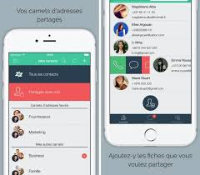
5 – Carnet d’adresses de l’Amicale
- Ne peut pas être transmis hors du conseil d’administration
(clause de confidentialité).
N’est pas terminé.
+/- 64 % d’adresses sont en ordre,
encore un effort,

Slide 15
6 – Situation de notre site internet
Site Internet de l’Amicale
https://www.amicale4gn.com
Depuis sa création, les visites sur le site de l’Amicale s’élèvent à +/-3300
connections à la date du 31/12/2020.
Le mot de passe pour accéder aux pages réservées aux membres sera modifié
après l’Assemblée générale annuelle et est activé à partir de la publication
de ce ST 157 = Amicale4gn2021
NB :
Le mot de passe pour accéder aux pages réservées aux membres sera modifié
annuellement et publié dans le « Surpasse-toi » qui suit l’Assemblée Générale
annuelle.
Une page est actuellement réservée pour le Conseil d'Administration et est
protégée par un autre mot de passe réservé aux membres du CA.

Slide 16
7 – Situation des membres
effectifs, adhérents, de Droit
et d’Honneur au 31 décembre 2020
Membres effectifs | 183
Membres adhérents | 80
Membres de droit | 5 (-1)*
Membres d’honneur | 5 (-5)*
TOTAL | 267
Situation 2020
* Avoir payé la cotisation 2020 comme membre effectif

Slide 17
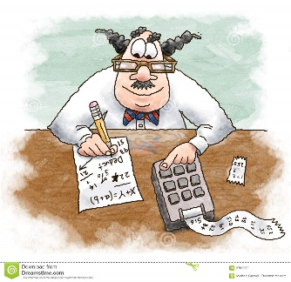
Avoir financier 31 décembre 2020
Total avoir financier 20985,84 €
Répartition
Compte à vue 17161,06 €
Numéraire 572,30 € Réserve boissons 646,20 € Boutique 2526,28 € Patrimoine 80,00 €
8 – Situation comptable
au 31 décembre 2020
Contrôle de la comptabilité, le Daniel Cléda janvier 2021

Slide 18
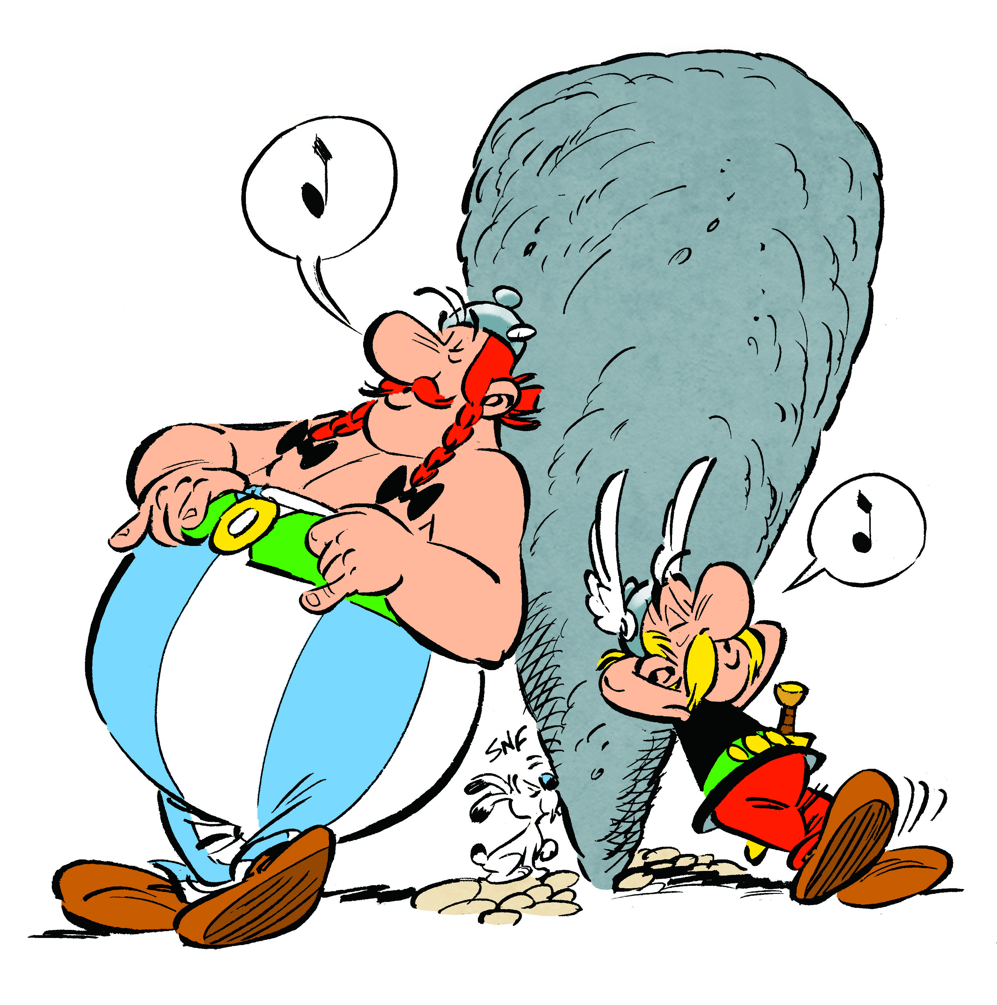
Lors du départ en retraite d’un militaire, le but principal de l’Amicale est de prendre contact avec lui afin de le sensibiliser (changement dans sa vie sociale). Notre Amicale est un élément qui lui permettra une continuité dans un esprit de camaraderie et de retrouvailles. Faire également comprendre que l’Amicale n’a pas de structure militaire mais bien une structure fonctionnelle pour l’organisation de ses activités.
9 – 1 Les départs à la retraite en 2021

Slide 19
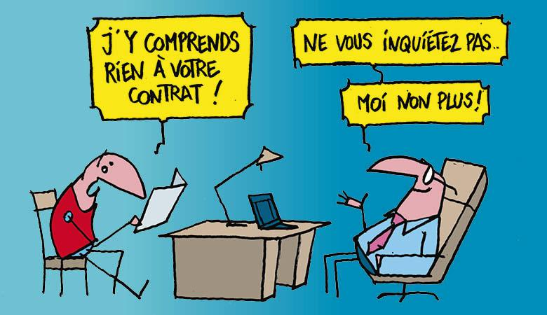
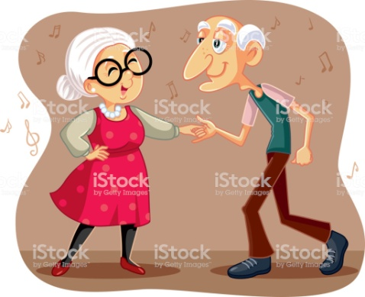
Les documents suivants seront envoyés par courriel : (fait par Daniel Delmée en novembre 2020) - Lettre d’accueil du Président. - Bulletin d’inscription pour retraité. - Liste des activités de l’Amicale en 2020. - Le dernier ST.
9 – 2 Les départs en retraite en 2021

Slide 20
Inscription comme membre EFFECTIF, j’ai été en service au 4 Génie. Renseignements complémentaires (souhaités) Date de naissance : Date de mariage : Voiture : immatriculation : N° Tf ou GSM : Adresse Email : Si votre épouse (époux) désire participer à nos activités Nom : Prénom : Date de naissance : La cotisation pour 2020 vous est offerte et sera de 12€ à partir de 2021 sur le compte IBAN : BE40 0011 7333 7763 - BIC : GEBABEBB de l’Amicale du 4 Génie, Camp Adjudant Brasseur 4540 AMPSIN Date : Signature :
9 – 3 Les départs en retraite en 2021

Slide 21
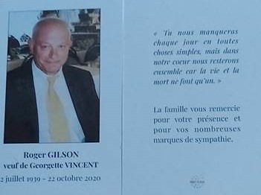
10 - 1 Remerciements décès

Slide 22
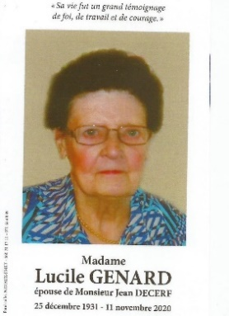
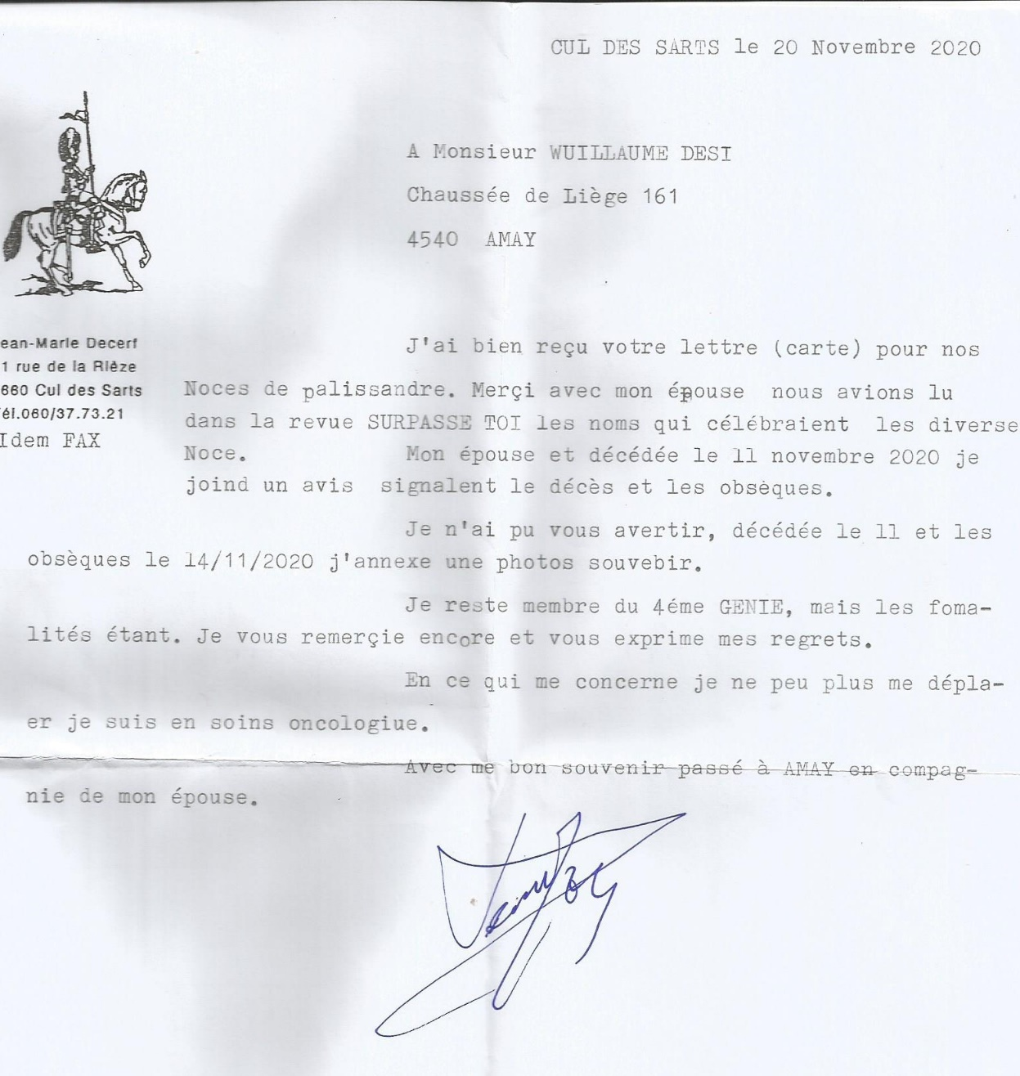
10 - 2 Remerciements décès

Slide 23
11 – Questions

Slide 24
12 Remarques
Nous avons perdu +/- 12 % de nos affiliés en 2020
(départs naturels)
Situation qui risque de continuer dans le futur.
Noces de Palissandre de Monsieur et Madame DECERF
du 07-11-2020.
Devait être organisé par Michel Pirnay, mais pas d’action,
même pas l ’envoi de fleurs.
L’image de l’Amicale est décevante.
Madame DECERF est décédée le 11-11-2020.

Slide 25
13 - 1 Divers
Militaires à l’étranger pendant les fêtes
de fin d’année 2020 – 2021.
2 militaires au Mali (dans le cadre de la formation).
Il a été envoyé: en ordre
- 2 tomes n° 1 du génie.
- 2 tomes n° 2 du génie.
- 2 fois un bic + lampe.
- 2 « SURPASSE-TOI » n°154.
- Lettre d’accompagnement du Président.

Slide 26
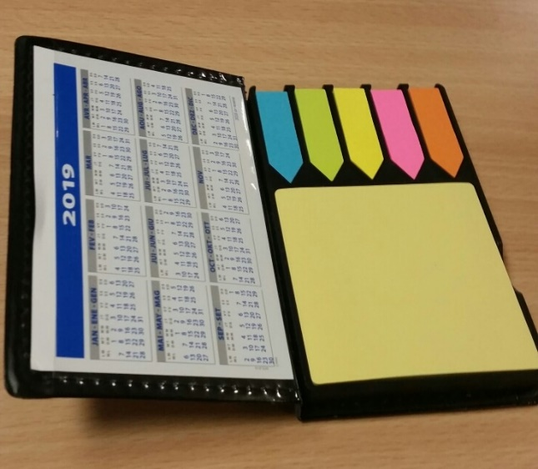
13 - 2 Divers
Par la persévérance de Jean-Marie, nous avons reçu 50 agendas gratuits
Nous avons donc un bénéfice de 108,50 €,
Merci Jean-Marie

Slide 27
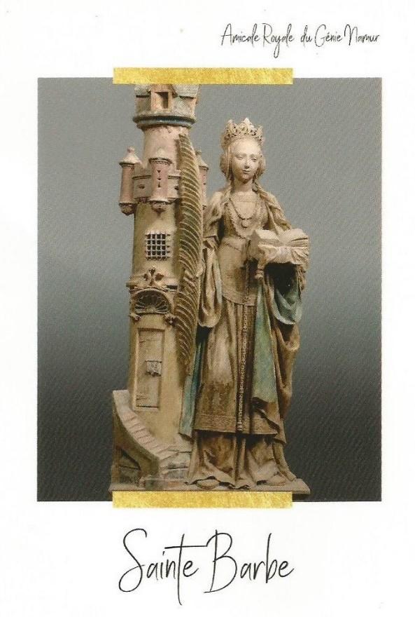
13 - 3 Divers
Sainte-barbe par l’Amicale Royale de Namur

Slide 28
Doit être terminé pour le 29 janvier 2021. La correction se fera par le net. Les premiers frais commencent pour le ST. Enveloppes = +/- 25,00 € pour un envoi.
14 - Le SURPASSE-TOI n° 155 de 2021

Slide 29
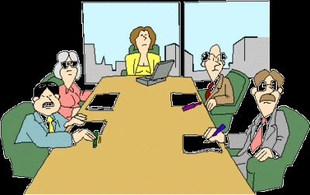
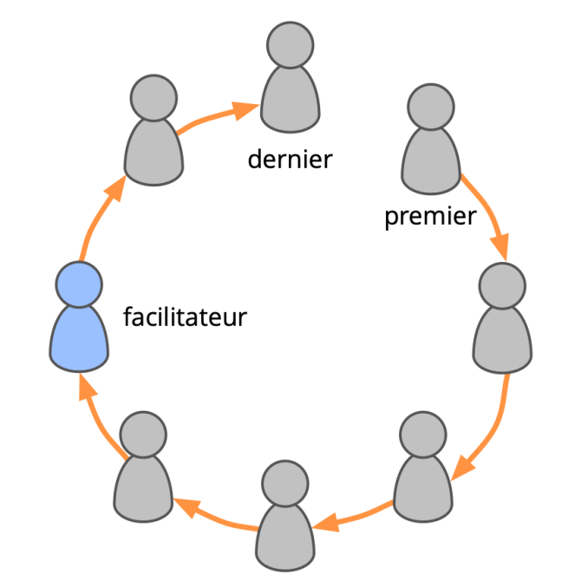
15 - Tour de table
L’écharpe donnée à la fonction d’RSM (Adc Dinnoir).
L’écharpe avait été fabriquée par Madame Collin.
Une nouvelle écharpe est en cours
de fabrication par Philippe Collin,

Slide 30
16 - 1 L’ordre du jour de la prochaine réunion du CA
1 - Suivi de la réunion précédente. 2 – Ordre du jour. 3 – Préparation pour l’AG 2021 en même temps que le BBQ du 10 juin
2021. 4 – Préparation du BBQ 2021,
5 – Temploux.
6 – Journée Dewispelaere. 7 - Situation des membres effectifs, adhérents, de Droit et d’Honneur au 01 mars 2021.

Slide 31
8 - Situation comptable au 01 mars 2021. 9 - Questions ? 10 - Remarques. 11 - Tour de table. 12 – L’ordre du jour pour la prochaine réunion. 13 - Prochaine réunion.
16 - 2 L’ordre du jour de la prochaine réunion du CA

Slide 32
17 - Prochaine réunion
Le 01 mars 2021
salle Westhoven à
10 Hr 00 pour le CA
(Réservation de la salle de réunion) Jean-Marc Wuillaume

